Slide 1

TẠO SẢN PHẨM CÓ BỀ MẶT MỀM MỊN HOẶC THÔ RÁP
(Tiết 2)

Slide 2

Kiến thức yêu cầu của bài
Bài học giúp HS đạt được một số yêu cầu sau:
- Bước đầu làm quen , phân biệt được vật liệu có bề mặt
mềm mịn hoặc thô ráp
- Lựa chọn được vật liệu có bề mặt mềm mịn hoăc
thô ráp để thực hành,sáng tạo
- Cảm nhận và chia sẻ được sản phẩm của mình của
bạn.

Slide 3

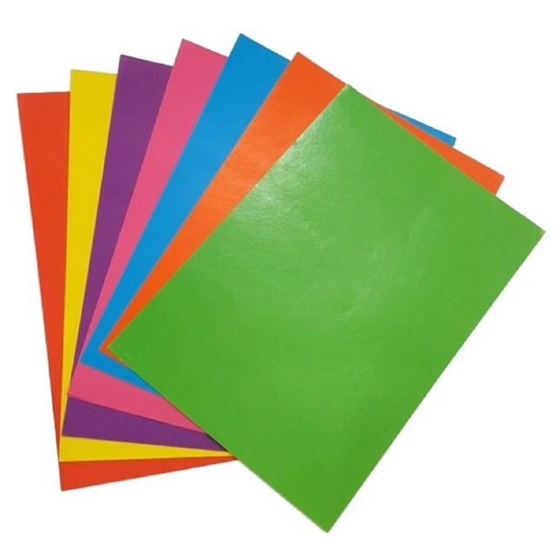
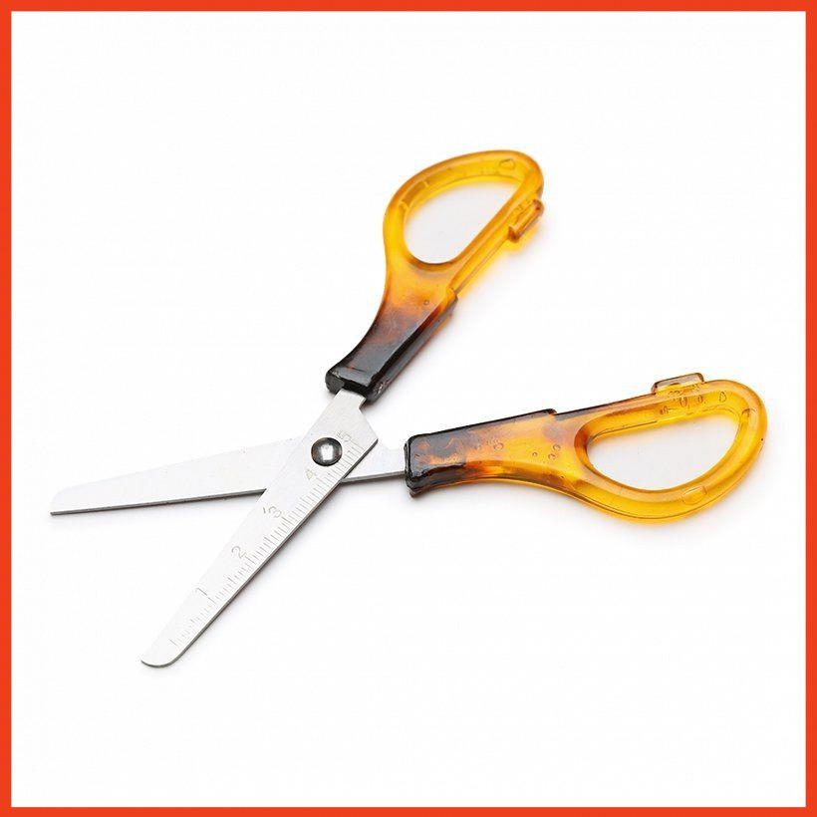

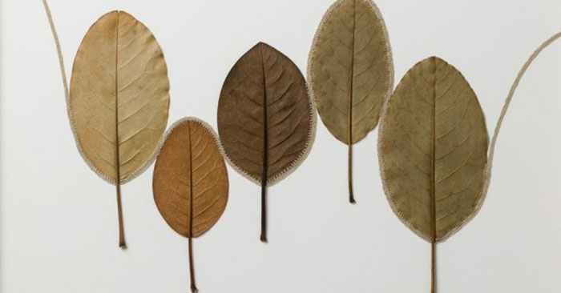
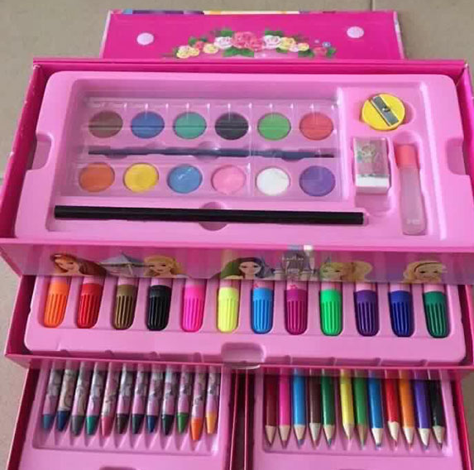
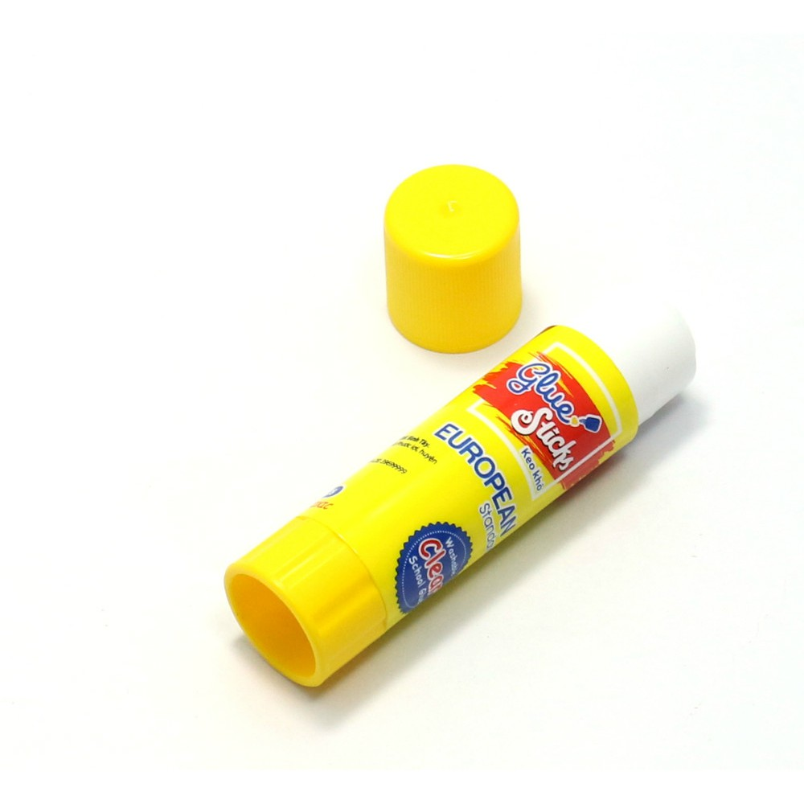
Yêu cầu ( Tiết 2) học sinh cần chuẩn bị:
+ Bìa giấy, vỏ hộp , giấy màu, sợi. Len, kéo, hồ, lá cây khô….

Slide 4
HOẠT ĐỘNG KHỞI ĐỘNG

Slide 5
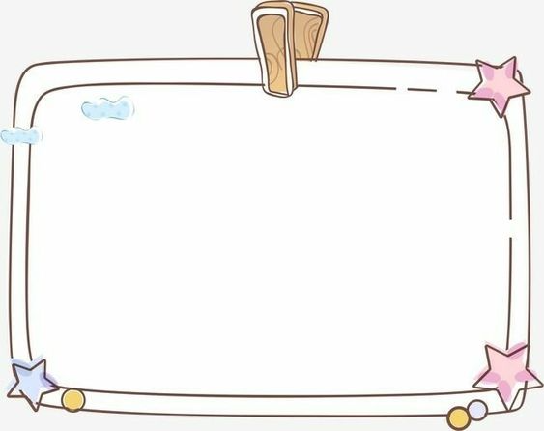
CÁC BƯỚC ĐỂ TẠO SẢN PHẨM
+ Bước 1: Chọn các vật liệu có bề mặt mềm mịn hay thô ráp để tạo
sản phẩm muốn tạo
+ Bước 2: Vẽ phác các hình ảnh chính trên các chất liệu đó để tạo sản
phẩm
+ Bước 3: Ghép các bộ phận đã tạo được thành sản phẩm hoàn chỉnh
+ Bước 4: Thêm chi tiết để cho sản phẩm được đẹp và sinh động hơn.

Slide 6
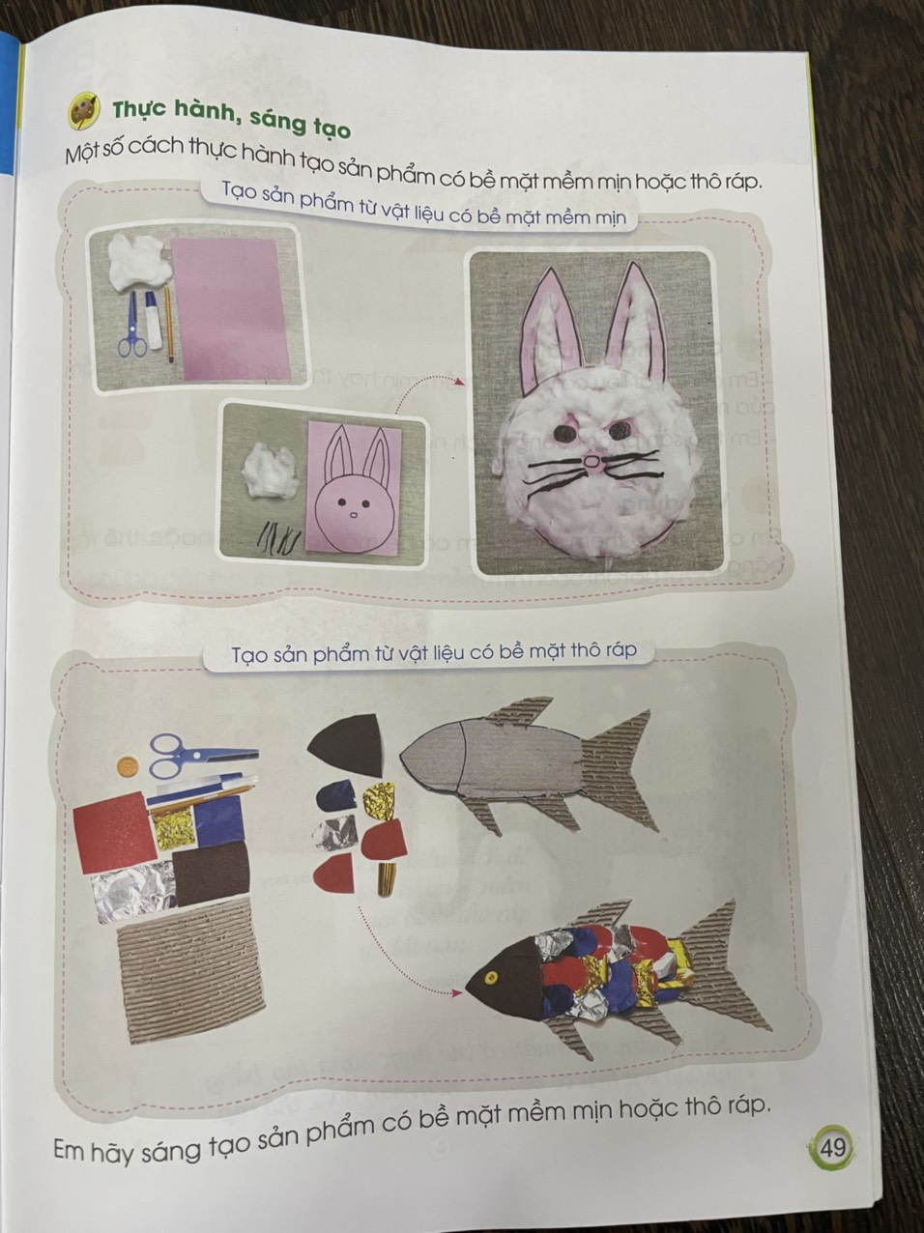
HS tiếp tục hoàn thiện bài
đang làm chưa xong từ tiết 1
- Hướng dẫn, gợi mở hs tìm hiểu cách tạo sản phẩm ở mục một số sản phẩm tham khảo và vận dụng ( tr.49 SGK) để có thêm ý tưởng thực hành sáng tạo.

Slide 7

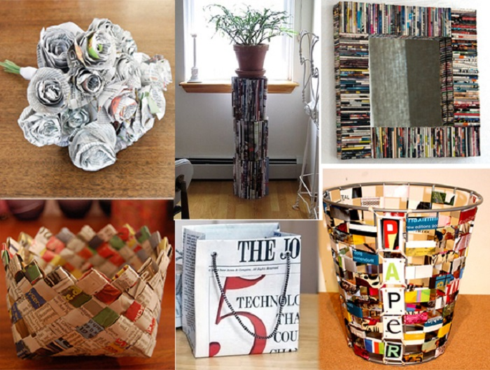
MỘT SỐ SẢN PHẨM THAM KHẢO

Slide 8
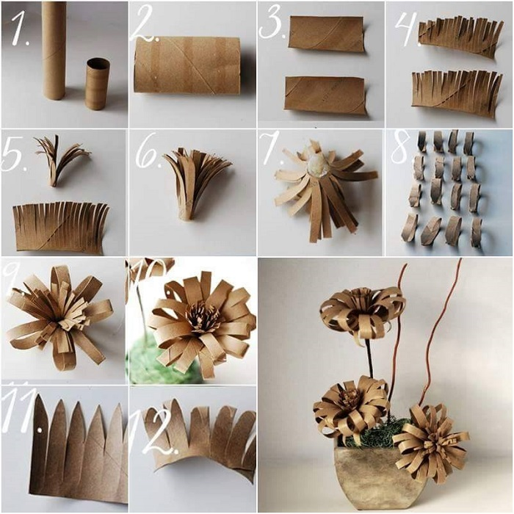
MỘT SỐ SẢN PHẨM THAM KHẢO

Slide 9
MỘT SỐ SẢN PHẨM THAM KHẢO

Slide 10


